Slide 1
Письмо строчной и заглавной букв Й, й.
Й й

Slide 2
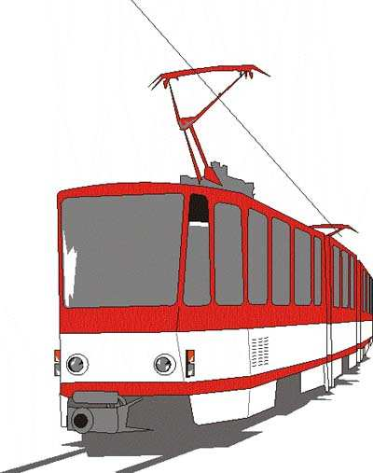
ТРАМВА
И

Slide 3
ТРАМВА
Й

Slide 4
,
Й

Slide 5
Notes:
Каждый шаг алгоритма написания буквы запускается кликом мыши.

Slide 8
Знак "Пересечение с трамвайной линией":
Эй, водитель, не зевай! Ходит впереди трамвай. Ты притормози немножко, Уступи ему дорожку.

Slide 9
Обходи автобус сзади, а трамвай спереди
Говорит Сережа Наде: «Обойди автобус сзади! И при этом на трамвай Тапочкой не наступай! Мы ж с тобой учили вроде – Спереди трамвай обходят! А теперь…» Он сам не знал, Как обходят самосвал...

Slide 10
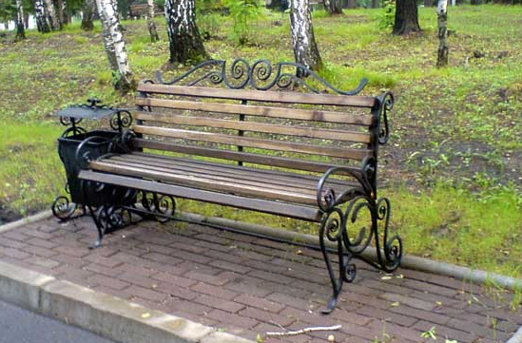
СКАМЕЙКА

Slide 11
УЛЕЙ
РОЙ

Slide 12
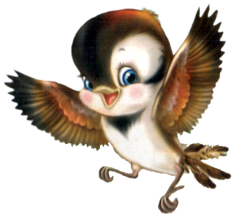
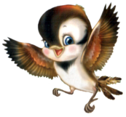
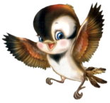
ЛЕЙ
СТАЙКА
ЛЕЙКА

Slide 13
Работа в парах
канарейка

Slide 14
узнал
Я
запомнил
научился
удивился

